Slide 1
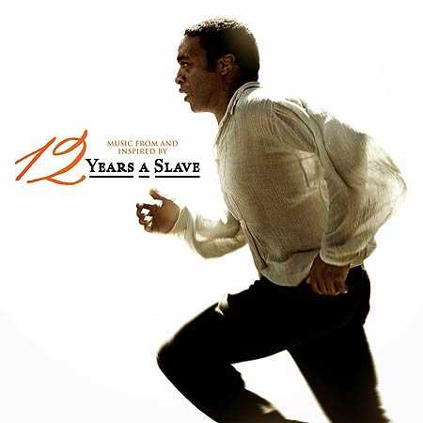
“结对读书 相伴成长”——读书成果分享会
《为奴十二年》
老师：李秀荣
学生：王聪

Slide 2
这是一个关于
坚持、勇敢、自由、善良的爱的故事

Slide 3
内容简介
读书感悟
总述

Slide 4
内容简介

Slide 5
内容简介
Solomon Northup,19世纪美国黑人作家，1853年他以自己的亲身经历为蓝本创作的自传体小说《为奴十二年》。

Slide 6
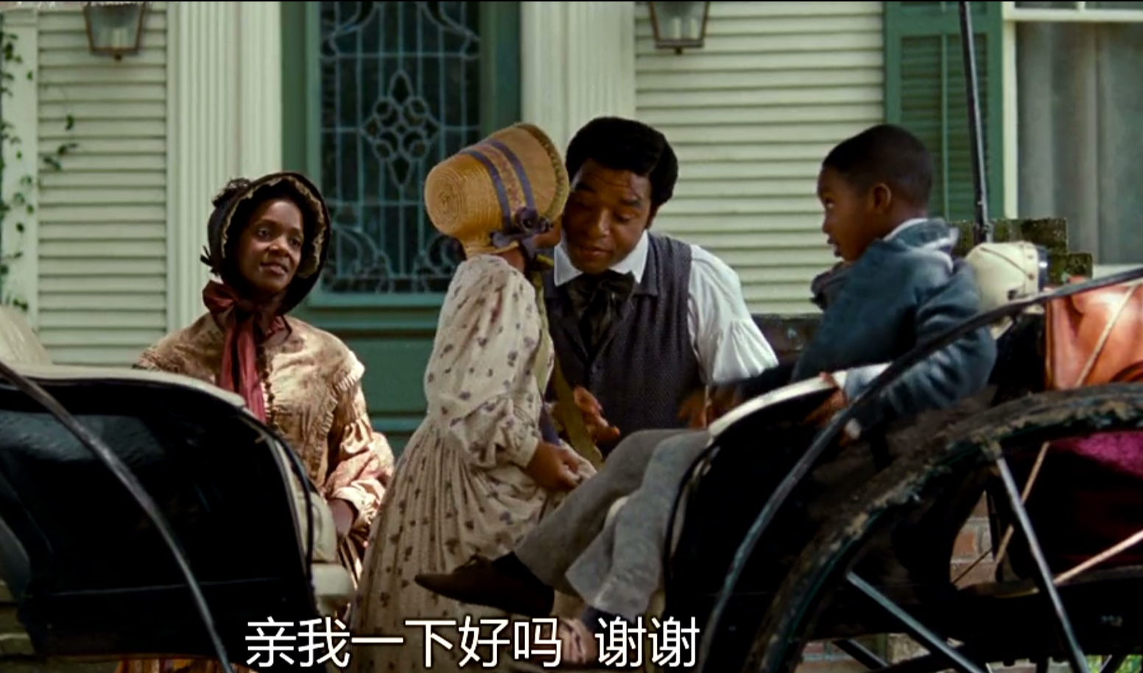
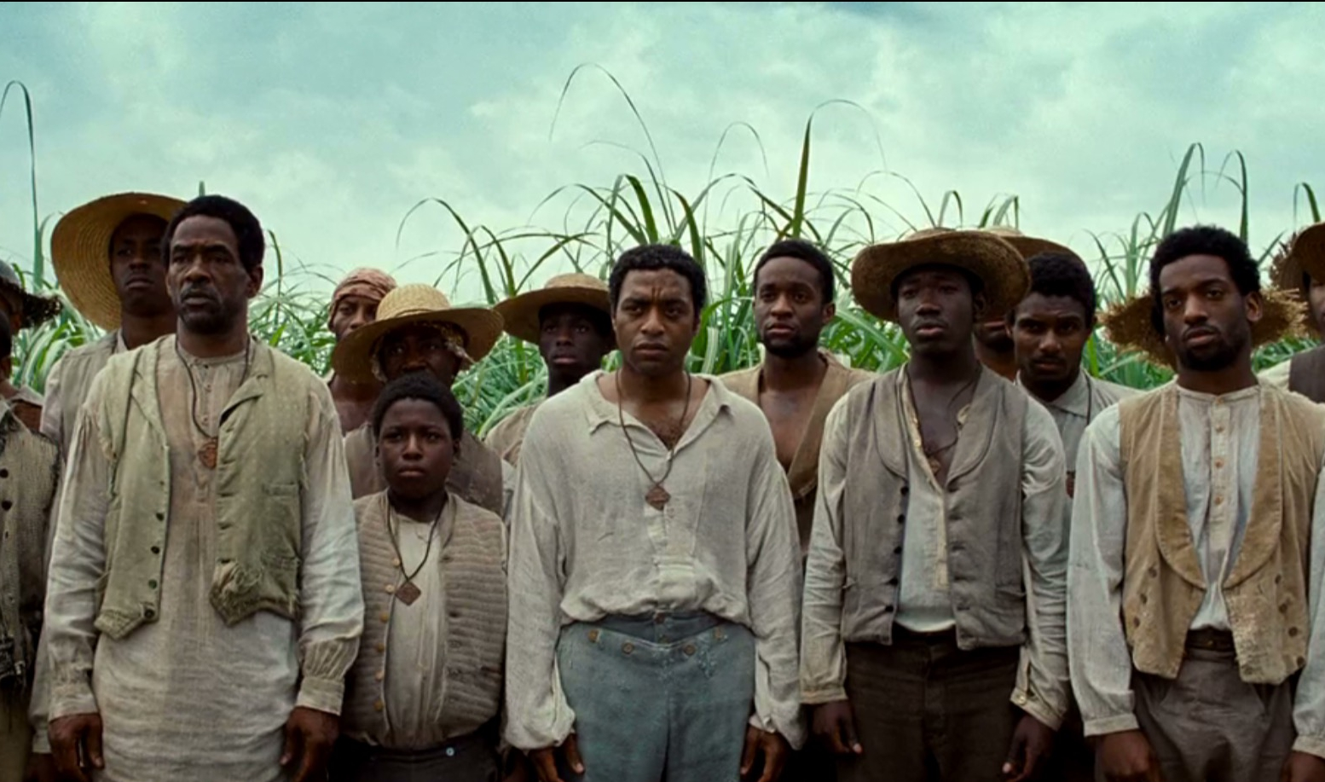
内容简介
故事发生在南北战争之前的美国大陆，主人公Solomon Northup本来是一个自由人，以演奏小提琴为生，有一个幸福的家庭。不料被两个白人欺骗并贩卖到南方为奴，在长达十二年（1841年-1853年）的时间里，以奴隶的身份受尽精神与肉体的折磨。

Slide 7
内容简介
但是Solomon Northup始终没有放弃重回自由人的希望，直到遇见了Bass—一位善良的废奴主义者，帮助他找到光明，重回自由！
在这段黑暗的过程中，Solomon Northup见证了人类进入文明时代以来的最糟糕的一段人种灭绝、歧视、滥杀无辜的历史！

Slide 8
内容简介
主要相关人物
Ford
Solomon的第一位主人，并对他心存感激，因为“没有比Willam Ford更善良、高贵、正直的基督徒了”！虽心存良善，对黑奴的遭遇抱有同情，但却为了自身的利益不闻不问,是一位身不由己的“伪君子”。
Tibiz
Solomon的第二个主人，也是Solomon最痛恨的人，曾经差点几次让Solomon置于死地。凶狠狡诈，媚上欺下，对于他认为比自己低等的人毫不手下留情，极其卑鄙。

Slide 9
内容简介
Epps
Solomon的第三个主人，人称“Nigger Breaker”，冷酷无情，Solomon为他工作了十年，但什么也没得到，除了谩骂和鞭打。
Bass
白人木匠，加拿大人，废奴主义者，是他帮Solomon送信并将Solomon的遭遇告知其在纽约州的朋友，最终让Solomon重获自由。

Slide 10
读书感悟

Slide 11
读书感悟
这本书原是有个宏大的题材及震撼人心的价值观，可作者在书中并没有运用过多的写作技巧或者华丽的词藻，反而是用最平常的语气、最朴素的词句，甚至看不到过多情绪上的跌宕起伏，但就是这样像溪水般一点一点的沁入读者的内心直到汇聚成海，给人在感情上最沉重的冲击。

Slide 12
读书感悟
奴隶制，最可怕的不是文字条例的颁布，而是人性的贪婪和被奴役者的软弱！
书上有句话说的很好；“灵魂是没有肤色之分的，人人生来平等”。
有些残暴的罪行不会因为时间的流逝而被人遗忘，反而会在历史长河的公正中受人谴责，而奴隶制就是一种惨无人道的制度！

Slide 13
读书感悟
中国的南京大屠杀也是一种灭绝人性的杀戮，历史不会忘记，正义也不会迟到！
历史上有太多这样赤裸裸的罪行，现在去指责已无任何作用，我们能做的就是以史为鉴！
正如一句话所说：
生而为人，请务必善良！

Slide 14
读书感悟
Solomon Northup是不幸的，因为黑人的身份，即便拥有自由人的证明还是被贩卖到南方为奴十二载；
Solomon Northup又是幸运的，因为他是被绑架为奴后重新获得自由的极少数的黑人之一。

Slide 15
读书感悟
Martin Luther King, Jr的《I Have a Dream》是黑人向奴隶制的强烈反抗，也正是因为美国人人权意识的不断加强，黑人的地位才会逐渐提高。但即使是这样，现在美国的人权问题中黑人和白人的地位依旧是没有完全平等。
国家的制度是非常重要的，不管是什么，都要本着人人平等的理念去发展，这样的国家才能昌盛，如果是在践踏同伴的躯体上往上爬，那将最终通往罪恶的深渊。

Slide 16
总述

Slide 17
总述
黑暗？
坚持、勇敢、自由、善良、爱？

Slide 18
总述
书中展现的作者对于自由信念的执着、朋友间的信任、亲人的等待、甚至是被奴役着的黑人之间的同情、以及生命在极端环境下的渴望，都令我感动！
即便是现在，自由仍是弥足珍贵的，俗话说：生命诚可贵，爱情价更高，若为自由故，二者皆可抛！
机智勇敢、坚定博爱的Solomon以他的信念为我们叙写了追逐自由和幸福的传奇，他鼓舞着全世界，警醒了所有时代！

Slide 19
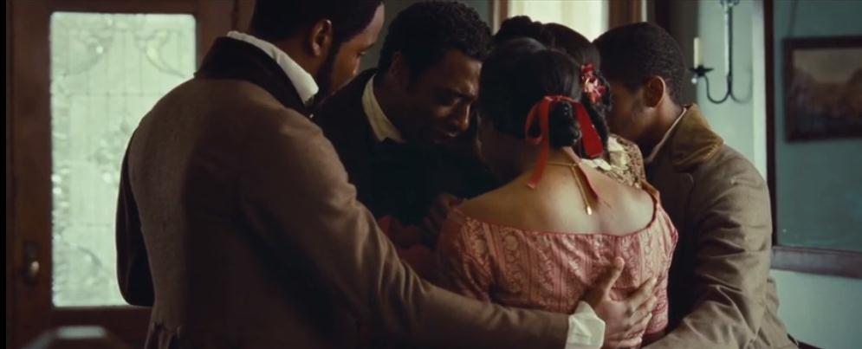
总述
电影《为奴十二年》 Solomon获救后重回家人身边！

Slide 20
感谢聆听！

